Slide 1
GraphGame ggl013-Physics
Fizikai szimuláció
Szécsi László

Slide 2
Animáció
időfüggés
a virtuális világmodellünkben bármely érték lehet időben változó
legjellemzőbb:
a modell transzformáció időfüggése
mozgó tárgyak
módszerek az időfüggés megadására
képlet, görbe, pálya, motion capture...
fizikai szimuláció

Slide 3
Valósidejű fizikai animáció
for(;;)
{
dt = t(most) – t(jelen érvényes világállapot)
fizikai kölcsönhatások számítása
fizikai folyamatok szimulálása dt időtávon
rajzolás
}

Slide 4
Egy merev test fizikai jellemzői
pozíció 3D vektor [m]
x
sebesség 3D vektor [m/s]
v
tömeg skalár [kg]
m
lendület 3D vektor [kg m/s = Ns]
L

Slide 5
Egy merev test fizikai jellemzői
orientáció forgatás [fordulat]
q
szögsebesség 3D vektor [fordulat / s]
ω
tehetetlenségi nyomaték skalár [kg m²]
I (mass moment of inertia, angular mass)
perdület 3D vektor [Nms]
P

Slide 6
Newton
a = F / m
v = ∫ a dt
x = ∫ v dt
L = v·m
L = ∫ F dt

Slide 7
Euler integrálás
a következő állapotot úgy határozzuk meg, hogy a deriváltakat dt ideig állandónak tekintjük
f(t + dt) = f(t) + f′(t) · dt
nem pontos, nem hatékony, de egyszerű

Slide 8
Euler integrálás sebességgel
F erő adott
a gyorsulás:
a = F / m
v(t + dt) = v(t) + a·dt
x(t + dt) = x(t) + v(t + dt)·dt

Slide 9
Euler integrálás lendülettel
F erő adott
L(t + dt) = L(t) + F·dt
sebesség a lendületből:
v(t + dt) = L(t + dt) / m
x(t+dt) = x(t) + v(t + dt)·dt
Miért jobb?
mozdíthatatlan test: 1/m = 0
forgatásánál is így lesz

Slide 10
A test tárolt jellemzői eddig
x pozíció
1/m inverz tömeg
L lendület
ebből a tömeg, sebesség bármikor számolható

Slide 11
Analógiák forgásra
F erő → τ forgatónyomaték
3D vektor, Nm
a gyorsulás → β szöggyorsulás
3D vektor, 1/s²
v sebesség → ω szögsebesség
3D vektor, 1/s, | ω | = fordulat / sec, ω tengely körül
L lendület → P perdület
3D vektor, Nms = kg m² / s²

Slide 12
Angular mass
adott forgatónyomaték milyen szögsebesség-változást indukál
vektor → vektor
3x3 mátrixxal megadható
vannak kitüntetett tengelyek (principal axes)
ezek körüli forgatásra vett 3 tehetetlenségi nyomaték (diagonálmátrix)
τ 3 tengelyre + 3 th. nyomaték

Slide 13
Angular mass
de ha a test el van forgatva máris teljes mátrix
I világkoordinátában kell a szimulációhoz
vagy: perdületet modellkoordinátába visszük, szorzunk, szögsebességet visszavisszük világba
függ az elforgatástól

Slide 14
Newton forgásra
β = τ I⁻¹
ω = ∫ β dt
q = ∫ ω dt
P = ω·I
P = ∫ τ dt

Slide 15
Euler integrálás forgásra
erőkar = támadáspont - tömegközéppont
τ forgatónyomaték: τ = (p - x) × F
P(t + dt) = P(t) + τ·dt
szögsebesség a perdületből:
ω(t + dt) = P(t + dt) R^{T} I⁻¹ R
q(t+dt) = q(t) + ω(t + dt)·dt ???
modellezési trafó
elforgatás része
= q
perdület modellben
ω modellben
ω világban

Slide 16
Elforgatás tárolása
R mátrix nem rossz, de sok forgatási mátrix szorzata lassan nem forgatás lesz
helyette:
kvaternió
x, y, z, w (3 képzetes, 1 valós)
x, y, z = a forgatás tengelye * sin(ϕ/2)
w = cos(ϕ/2)
két kvaternió szorzata a forgatások egymásutánja

Slide 17
Engine
vector<Entity>
App
Entity
control()
animate()
render()
RigidBody
x, L, q, P
rigidModel
RigidModel
1/m, I⁻¹

Slide 18
RigidBody osztály
class RigidBody :
virtual public Entity
{
protected:
RigidModel::P rigidModel;
Float3 position;
Float4 orientation;
Float3 momentum;
Float3 angularMomentum;
...
x
q
L lendület
P perdület

Slide 19
RigidBody::animate
void RigidBody::animate(double dt)
{
momentum += force * dt;
Float3 velocity = momentum * rigidModel->invMass;
position += velocity * dt;
angularMomentum += torque * dt;
…
Float4x4 worldSpaceInvMassMatrix =
transposedRotationMatrix
* rigidModel->invAngularMass
* rotationMatrix;
…// angularVelocity =
angularMomentum * worldSpaceInvMassMatrix;
…
orientation *= angularDifferenceQuaternion;

Slide 20
Vezérlés feladata
forgatónyomaték és erő kiszámítása
class RigidBody :
virtual public Entity
{
protected:
RigidModel* rigidModel;
Float3 position;
Float4 orientation;
Float3 momentum;
Float3 angularMomentum;
Float3 force;
Float3 torque;

Slide 21
Merev testek egymásra hatása
két probléma
hatnak-e egymásra?
összeérnek, ütköznek
ütközés-vizsgálat
mi a hatás eredménye?
erőhatás vagy direkt állapotváltozás
ütközés-válasz
először foglalkozzunk az ütközés-válasz fizikájával

Slide 22
A mechanikai szimuláció korlátai
Eddig: kötöttségek nélküli mozgás
csak az erők határozzák meg
Euler integrálás: az erők állandónak tekinthetők egy időlépcső alatt
ami ebbe nem fér bele: kényszerek
hirtelen változó erők: ütközések
merev mechanizmuson keresztül ható erők
tartóerő (talajon, asztalon)
összekapcsolt alkatrészek, csuklók, ízületek

Slide 23
1. megoldás: Rugalmas mechanizmussal közelítés
megengedünk valamilyen mértékű egymásba érést
minél jobban egymásba ér, annál nagyobb az erő, de folytonosan változik
addig működik, amíg az pár időlépcsőnél hosszabb időre széthúzható a változás
jó: rugalmas dolgok, autó kereke a talajon
nem jó: merev dolgok, biliárdgolyók egymáson, pingponglabda asztalon

Slide 24
2. megoldás: impulzusok
eddig a lendület-változás:
L(t + dt) = L(t) + F·dt
nagy erő hat rövid ideig
csak F·dt érdekes
legyen J = F·dt impulzus
a testre erők és impulzusok hatnak
L(t + dt) = L(t) + F·dt + J
az impulzus egy 3D vektor, mértékegysége ugyanaz, mint a lendületé

Slide 25
J impulzus hatása a forgásra
perdület-változás eddig
P(t + dt) = P(t) + τ·dt
ahol
τ = (p - x) × F
tehát
dP = (p - x) × F ·dt = (p - x) × J
erőkar
J
J impulzus ekkora perdület-változást okoz

Slide 26
RigidBody
class RigidBody :
virtual public Entity
{
…
Float3 position;
Float4 orientation;
Float3 momentum;
Float3 angularMomentum;
Float3 force;
Float3 torque;
Float3 positionCorrection;
Float3 impulse;
Float3 angularImpulse;

Slide 27
RigidBody::animate
void RigidBody::animate(double dt)
{
momentum += force * dt + impulse;
Float3 velocity = momentum * rigidModel->invMass;
position += velocity * dt + positionCorrection;
angularMomentum += torque * dt + angularImpulse;
…
Float4x4 worldSpaceInvMassMatrix =
transposedRotationMatrix
* rigidModel->invAngularMass
* rotationMatrix;
…// angularVelocity =
angularMomentum * worldSpaceInvMassMatrix;
…
orientation *= angularDifferenceQuaternion;

Slide 28
Impulzus kiszámítása
mit kell tudni
impulzus támadáspontja
hol érnek össze?
impulzus iránya
érintkezési pont normálvektora, súrlódás
impulzus nagysága
függ a tárgyak rugalmas-rugalmatlan alakváltozásaitól – pont ezt akarjuk kihagyni
nincs rá általános formula
egyszerűsítő modell: є restitúciós tényező
0 – rugalmatlan, 1 – tökéletesen rugalmas
ütközés-vizsgálat

Slide 29
Egyszerű példa: pontszerű test és fal
a fallal párhuzos része marad (nincs súrlódás)
a merőleges rész megfordul × energiaveszteség
v fallal párhuzamos része
L-(L·n)n
rugalmasság
J
L’ =
L -(L·n)n
-є(L·n)n
n
v
L falra merőleges része
-(L·n)n

Slide 30
Impulzus kiszámítása általában
a két ütköző pont sebességének kiszámítása: v_{a} és v_{b}
relatív sebesség: v_{rel} = (v_{a} - v_{b})·n
J = -(1+є)
ütközési
normálvektor
v_{rel}
-1
-1
1/m_{a} + 1/m_{b} + n·I_{a}(k_{a}×n)×k_{a}+ n·I_{b}(k_{b}×n)×k_{b}
inverz tömegek
erőkarok
a levezetés hosszú és nem fontos, de nagyjából a lényeg:
visszaverendő lendület = merőleges sebesség × tömeg

Slide 31
Ütközés-detektálás
feladat
érintkezési pontok és normálisok megtalálása
+ ütközés időpontja
érdekel minket: folytonos ütközésvizsgálat
feltételezzük, hogy csak az időlépcsők végén lehet: diszkrét ütközésvizsgálat

Slide 32
Folytonos/Diszkrét ütközés-detektálás pontra és féltérre
sík normálja
sík egy pontja
n ·(r - r0) > 0
r(t_{i})
sugár: r+v·t
v
n ·(r - r0) = 0
metszés: t*
Ha t* < dt Collision
r(t_{i+1})
n ·(r - r0) < 0

Slide 33
Előnyök
Folytonos
valóban érintkező testekre számolunk ütközés-választ
nincsenek „ideiglenesen” egymásba lógó objektumok
Diszkrét
van rá esély valós időben
játékban: egyszerűen illeszkedik a diszkrét idejű mechanikai szimulációhoz

Slide 34
Ütközésvizsgálat
mindenki mindenkivel Ο(n²)
háromszöghálók
csúcs lappal
él éllel
minden test minden csúcsa/éle az összes többi test csúcsával/élével nem megy
térfelosztás
egyszerűsített ütköző-geometria

Slide 35
Térfelosztás fentről le
cellákra osztott tér
szabályos rács
oktális fa
BSP fa
minden cellában lista a belógó testekről/primitívekről
mozgó tárgyaknál drága lehet karbantartani
pl. BSP fa a statikus színtérre jó
csak a közös cellában levőkre kell vizsgálódni

Slide 36
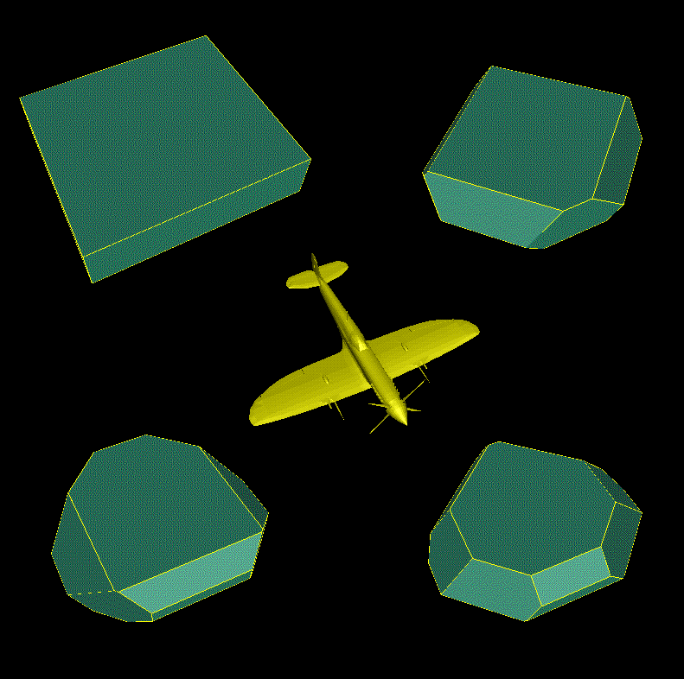
Térfelosztás lentről fel
Befoglaló objektumok
gömb
k-DOP [discrete oriented polytope]
6-DOP = AABB [axis-aligned bounding box]
ha a befoglalók nem metszik egymást, a bennük levők sem
BVH [bounding volume hierarchy]
befoglaló objektumok csoportjait is befoglaló objektumokba foglaljuk, stb.

Slide 37
Teszt befoglaló gömbökre
|c₀ – c₁| < r₀ + r₁
r₀
r₁
c₀
c₁

Slide 38
Helyettesítő geometria
bonyolult modell → egyszerű modell
sok háromszög → néhány test, amire könnyű megtalálni az ütközési pontot
gyors számítás
egyszerű implementálni
modellezés közben az ütköző-testeket is meg kell tervezni / generálni
pontatlan

Slide 39
Gömbök ütközése
ha |c₀ – c₁| < r₀ + r₁
n = (c₀ – c₁)/ |c₀ – c₁|
p = (c1 + n r1 + c0 - n r0)/2
c₀
c₁
r₀
r₁
c₀
c₁

Slide 40
Kövér testek
egyszerű konvex alakzat + r sugarú környezete
gömb (pont + r)
kapszula (szakasz + r)
korong (körlap + r)
találjuk meg a két alapalakzat minimális távolságú pontpárját
innentől ugyanaz mint a két gömb esete

Slide 41
Legközelebbi pontok megtalálása
iteratív módon
kiindulunk a két középpontból
a := c_{a}
b := c_{b}
amíg a két pont távolsága csökken
a := „A” alakzat legközelebbi pontja b-hez
b := „B” alakzat legközelebbi pontja a-hoz
a
b
B
A

Slide 42
NVIDIA PhysX
http://developer.nvidia.com/object/physx.html
Eredetileg: AEGIA PhysX
PPU – physics processing unit
fizikai gyorsítókártyákhoz

Slide 43
Hardware támogatás
Modern grafikus kártyák használhatók általános célú számításokra
Általános feldolgozó egységek
CUDA
PhysX is futhat a grafikus kártyán

Slide 44
Mit tud?
Merev testek
Mechanika
Ütközés detektálás és válasz
Egyszerűsített/teljes ütköző geometria
Folyadék
Ruha
Karakter-controller
NEM karakter-animáció

Slide 45
Miért jobb, mint a miénk?
Nem előre-Euler integrálás
Vannak kényszerek
Van nyugvó kapcsolat
Kapcsolódások, csuklók [joint]
Van rugó
Automata térfelosztás

Slide 46
Telepítés
System software
PhysX SDK

Slide 47
Alaposztályok
PxRigidDynamic
PxMaterial
PxPhysics
PxShape
PxFoundation
PxGeometry
PxScene
PxCapsuleGeometry
simulate(dt)
PxBoxGeometry
PxHeightField Geometry
PxActor
PxHeightFieldShape
PxHeightFieldShape

Slide 48
Kapcsolat a játékmotor-osztályokkal
ScriptedApp
PxFoundation
PxPhysics
PhysicsApp
PxScene
Entity
PxActor
RigidBody
PhysicsRigidBody

Slide 49
Funkciók kapcsolódása
Draw
Az entitás modellezési transzformációját a hozzá kapcsolt PxActor-tól kérjük le
Update
Elméletileg üres
Csak amit a PhysX nem csinál meg
Control
PxActor::addForce, PxActor::addTorque

Slide 50
SDK, Scene létrehozása
static PxDefaultErrorCallback gDefaultErrorCallback;
static PxDefaultAllocator gDefaultAllocatorCallback;
PxFoundation* foundation =
PxCreateFoundation(PX_PHYSICS_VERSION,
gDefaultAllocatorCallback, gDefaultErrorCallback);
PxPhysics* physics =
PxCreatePhysics(PX_PHYSICS_VERSION, *foundation,
PxTolerancesScale(), false);
PxSceneDesc sceneDesc(physics->getTolerancesScale());
sceneDesc.gravity = PxVec3(0.0f, -9.81f, 0.0f);
PxScene* scene = physics->createScene(sceneDesc);

Slide 51
Actor létrehozása egy gömb shapepel
PxRigidDynamic* actor =
physics->createRigidDynamic(PxTransform(position));
PxShape* shape =
actor->createShape(PxSphereGeometry(radius), material);
PxRigidBodyExt::updateMassAndInertia(
*actor, density);
PxActor
PxRigidDynamic

Slide 52
Material létrehozása
PxMaterial* material;
material = physics->createMaterial(0.5f, 0.5f, 0.1f);
//static friction, dynamic friction, restitution

Slide 53
Aszinkron szimuláció
double timeRemainingOfTimestep = 0;
double timestep = 0.05;
void Physics::PhysicsApp::Update(double dt, double t)
{
timeRemainingOfTimestep -= dt;
if(timeRemainingOfTimestep < 0)
{
timeRemainingOfTimestep += timestep;
scene->fetchResults(true);
// itt lehet hozzányúlni
__super::animate(timestep, t);
scene->simulate(timestep);
}
}

Slide 54
Fix időlépcső
A PhysX SDK azt javasolja, hogy a fix dt-vel dolgozzunk
determinisztikus működés
Akkor lépünk, ha eltelt az időlépcső

Slide 55
Geometria-típusok
PxSphereGeometry
PxBoxGeometry
PxCapsuleGeometry
PxPlaneGeometry – csak statikus
PxConvexMeshGeometry - gyorsabb
PxTriangleMeshGeometry - mint ez
PxHeightFieldGeometry

Slide 56
Hibaüzenetek kezelése
PxErrorCallback
reportError()
PhysicsErrorHandler

Slide 57
Hibaüzenetek kezelése
SDK létrehozásakor:
A mi PhysicsErrorHandler-ünk metódusai hívódnak
Feldobunk bennük egy ablakot a hibaüzenettel
physicsErrorHandler = new PhysicsErrorHandler();
PxCreateFoundation(PX_PHYSICS_VERSION, gDefaultAllocatorCallback, physicsErrorHandler);

Slide 58
Feladatok

Slide 59
Kinematikus actor
pxModels.geopod = O:PhysicsModel(_, { rigidBodyFlags={"eKINEMATIC"}}, geopodShapes)
PxEnumReflections.cpp
ENUM(PxRigidBodyFlag)
FIELD(eKINEMATIC)
FIELD(eUSE_KINEMATIC_TARGET_FOR_SCENE_QUERIES)
FIELD(eENABLE_CCD)
FIELD(eENABLE_CCD_FRICTION)
FIELD(eENABLE_POSE_INTEGRATION_PREVIEW)
FIELD(eENABLE_SPECULATIVE_CCD)
FIELD(eENABLE_CCD_MAX_CONTACT_IMPULSE)
FIELD(eRETAIN_ACCELERATIONS); }

Slide 60
Ütközés
ejtsünk rá egy dinamikusat egy kinematikusra

